Slide 1
Tiết 46, 47, 48 - Bài 20:VƯƠNG QUỐC CHĂM-PA TỪ THẾ KỈ II ĐẾN THẾ KỈ X

Slide 2
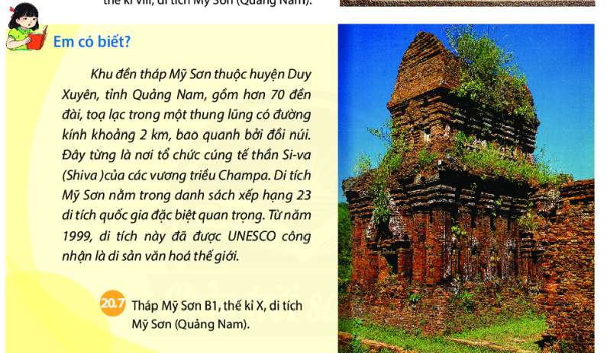
Khởi động
Em biết gì về bức tranh này qua dòng thông tin đính kèm ở tranh ? Nó có liên hệ gì với bài học của em không ?

Slide 3
I. Sự ra đời và quá trình phát triển của vương quốc Chăm- pa
Nêu quá trình hình thành và phát triển của vương quốc Chăm-pa ?

Slide 4
Sơ đồ quá trình phát triển của vương quốc Chăm-pa từ thế kỉ II đến thế kỉ X

Slide 5
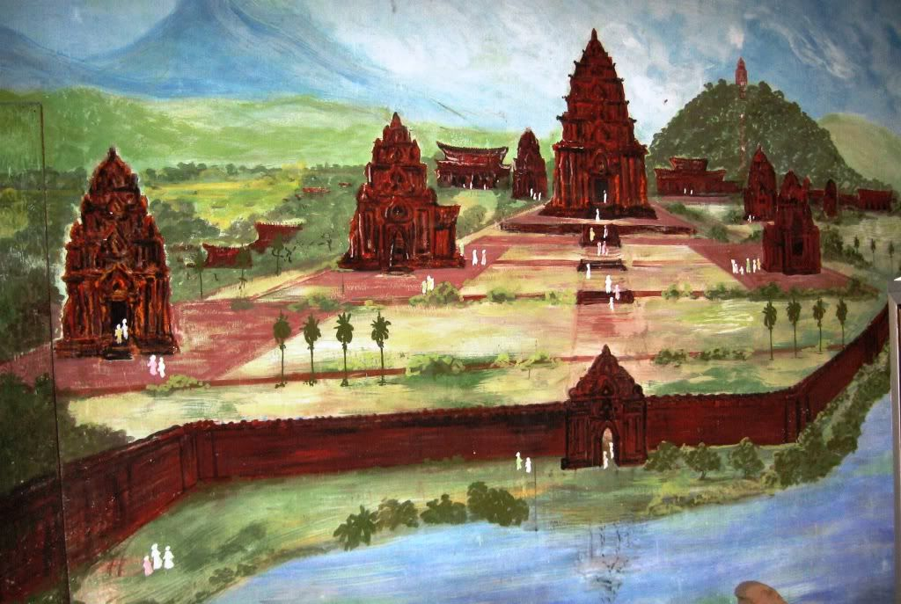
Kinh đô Sinhapura

Slide 6
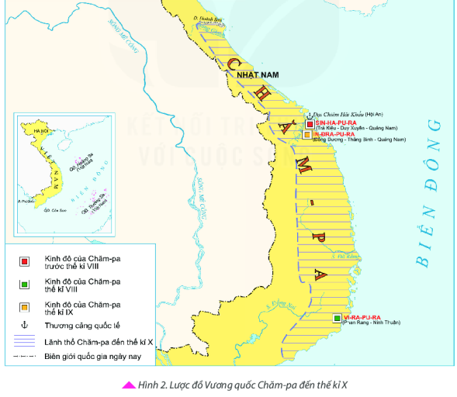

Slide 7
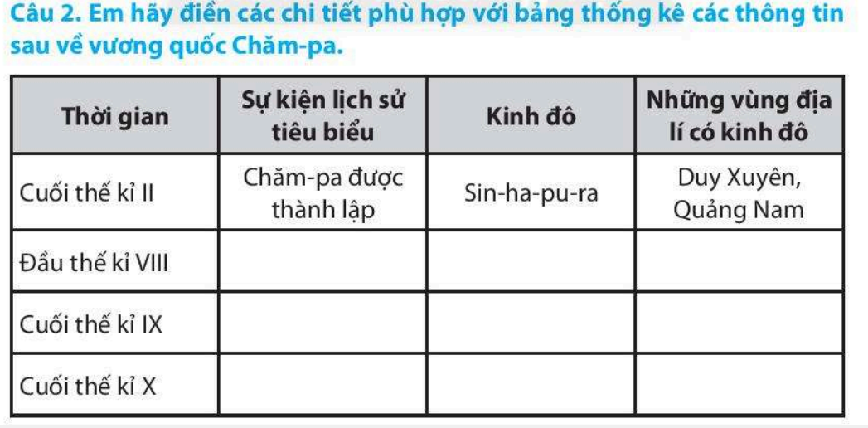

Slide 8
I. Sự ra đời và quá trình phát triển của vương quốc Chăm-pa
- Vương quốc Chăm-pa ra đời sau cuộc khởi nghĩa của nhân dân Tượng Lâm vào khoảng năm 192 do Khu Liên lãnh đạo ở (Quảng Nam, Quảng Ngãi, Bình Định ngày nay).
- Chăm-pa trải qua 3 vương triều với 3 tên nước là Lâm Ấp, Hoàn Vương và Chăm-pa. Lãnh thổ Chăm-pa trải dài từ dãy Hoành Sơn (Hà Tĩnh) đến bắc sông Dinh (Ninh Thuận)

Slide 9
KIỂM TRA BÀI CŨ
Trình bày quá trình hình thành và phát triển của vương quốc Chăm-pa.
- Vương quốc Chăm-pa ra đời sau cuộc khởi nghĩa của nhân dân Tượng Lâm vào khoảng năm 192 (Quảng Nam, Quảng Ngãi, Bình Định ngày nay).
- Vương quốc Chăm-pa trải qua 3 vương triều với 3 tên nước là Lâm Ấp, Hoàn Vương và Chăm-pa. Lãnh thổ Chăm-pa trải dài từ dãy Hoành Sơn (Hà Tĩnh) đến sông Dinh (Ninh Thuận).

Slide 11
II. Kinh tế và tổ chức xã hội
Tiết 47 - Bài 20:VƯƠNG QUỐC CHĂM-PA TỪ THẾ KỈ II ĐẾN THẾ KỈ X (tt)

Slide 12
Hãy nêu những hoạt động kinh tế chính của cư dân Chăm-pa. Theo em, hoạt động kinh tế nào quan trọng nhất? Tại sao ?

Slide 13
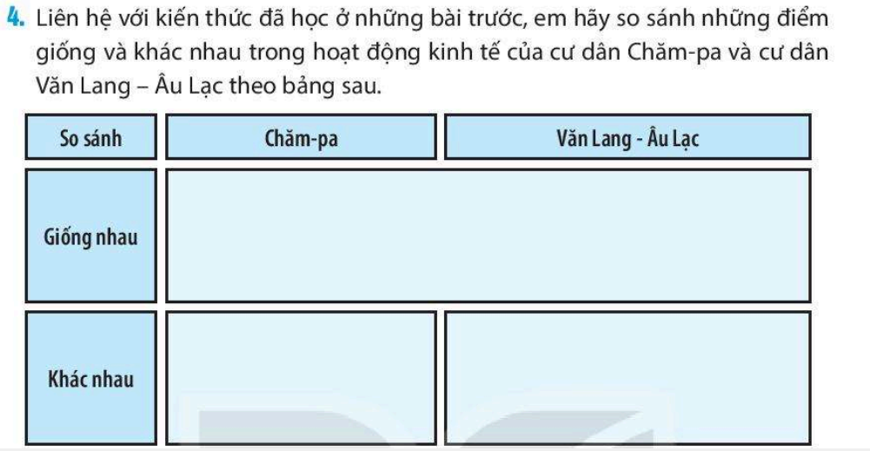

Slide 14
* Giống nhau:
- Chủ yếu là nông nghiệp trồng lúa nước, sử dụng sức kéo của trâu bò. Ngoài ra, cư dân còn chăn nuôi, làm các mặt hàng thủ công, đánh cá.
* Khác nhau:
- Cư dân Văn Lang - Âu Lạc: Nghề đúc đồng, dệt, làm gốm phát triển mạnh. - Cư dân Chăm-pa: Phát triển nghề khái thác lâm sản, đóng gạch và xây dựng đền tháp.

Slide 15
II. Kinh tế và tổ chức xã hội
- Hoạt động kinh tế chủ yếu là sản xuất nông nghiệp; ngoài ra người Chăm-pa còn khai thác lâm sản, đánh cá và trao đổi sản vật với thuyền buôn đến từ nước ngoài.

Slide 16
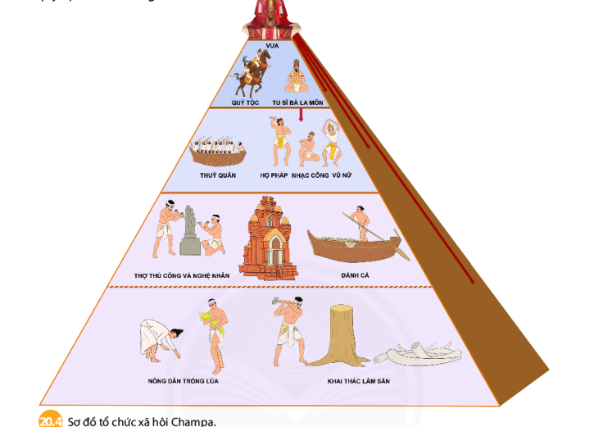
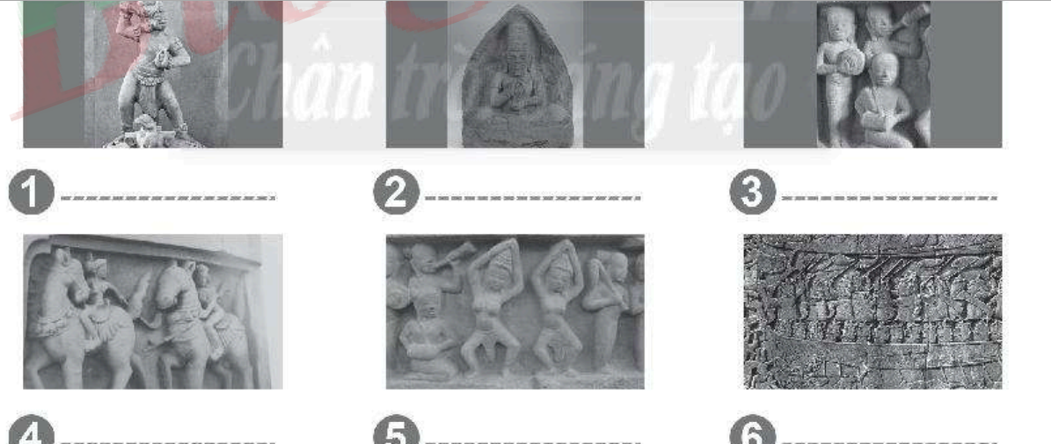
Xã hội Chăm-pa bao gồm những tầng lớp nào?

Slide 17
II. Kinh tế và tổ chức xã hội
-Do có nhiều ngành nghề nên xã hội gồm những tầng lớp sau:
+ Vua là người đứng đầu, quý tộc và tu sĩ thuộc tầng lớp quý tộc.
+ Quân đội đại diện là thủy quân
+ Hộ pháp, nhạc công, vũ nữ thuộc quý tộc tu sĩ
+ Thường dân chiếm số đông như: Nông dân, thợ thủ công, nghệ nhân, ngư dân, khai thác lâm sản.

Slide 18
BÀI TẬP
Câu 1: Hoạt động kinh tế chủ yếu của cư dân Chăm-pa là:
A. sản xuất nông nghiệp. B. sản xuất thủ công nghiệp.
C. khai thác thủy – hải sản. D. buôn bán qua đường biển.
Câu 2: Lãnh thổ của Vương quốc Chăm-pa chủ yếu thuộc khu vực nào của Việt Nam hiện nay?
A. Bắc Bộ. B. Bắc Trung Bộ.
C. Nam Trung Bộ. D. Nam Bộ.
Câu 3: Những hoạt động kinh tế nào của cư dân Chăm-pa vẫn được cư dân miền Trung Việt Nam ngày nay chú trọng?

Slide 19
HƯỚNG DẪN TỰ HỌC
* Bài vừa học:
- Nêu những hoạt động kinh tế chính của cư dân Chăm-pa. Hoạt động nào quan trọng nhất? Tại sao?
- Xã hội Chăm-pa có những tầng lớp nào?
* Bài sắp học: III. Những thành tựu văn hóa tiêu biểu
- Em hãy nêu những thành tựu văn hóa tiêu biểu của Chăm-pa từ thế kỉ II đến thế kỉ X.
- Theo em những thành tựu văn hóa tiêu biểu nào của vương quốc Chăm-pa vẫn được bảo tồn đến ngày nay?

Slide 20
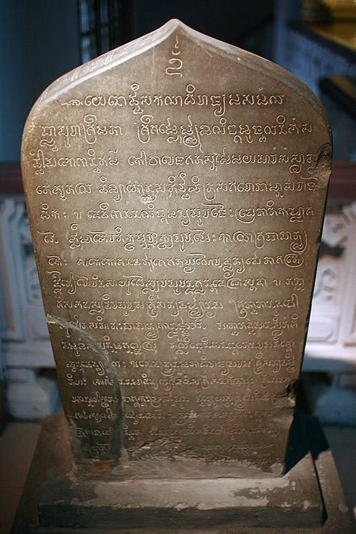
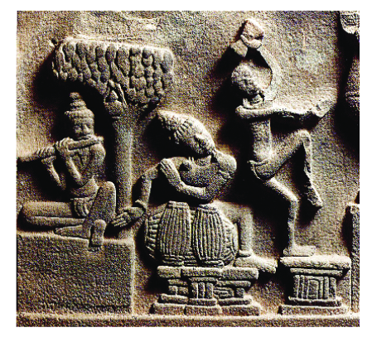
III. Những thành tựu văn hoá tiêu biểu
- Kể tên một số thành tựu văn hoá tiêu biểu của Chăm-pa. Các thành tựu nào còn tồn tại đến ngày nay ?
- Quan sát hình 20.6 và sử dụng thông tin của tư liệu 20.7, nêu nhận xét về các công trình tiêu biểu của người Chăm-pa xưa.

Slide 22
III. Những thành tựu văn hoá tiêu biểu
- Cư dân Chăm-pa tiếp thu chữ Phạn của Ấn Độ để sáng tạo ra chữ viết riêng.
- Hai tôn giáo là Bà-La-Môn giáo và Phật giáo
- Ca múa nhạc phát triển; nhiều công trình kiến trúc được bảo tồn đến ngày nay.

Slide 24
Hãy sưu tầm tư liệu và viết một đoạn giới thiệu về một di tích văn hoá Chăm ở nước ta. Theo em, cần phải làm gì để bảo tồn và phát huy giá trị của di tích?

